Slide 1
DFMBA 2022 SPRING
엔론의 몰락과
세계금융위기
무리한 M&A 및 신사업 진출
특수목적법인을 이용한 분식회계
Group 13 정초혜 조영민 주영환 진대호 최이결

Slide 2
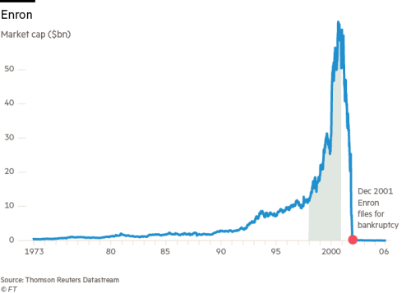
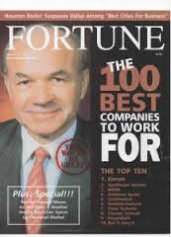
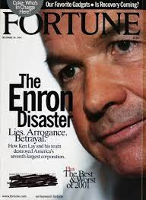

ENRON
DFMBA
GROUP13
MAX $90
Fortune Magazine,
January 10, 2001
Fortune Magazine,
24 December, 2001
1985년 Pipeline회사인 Houston Natural Gas와 Internorth of Omaha의 합병으로 탄생
미국 휴스턴에 본사를 둔 에너지, 물류 기업
McKinsey 출신 Jeffrey Skilling을 영입한 90년 이후 확장 전략을 전개, 10년 만에 미국 5위 기업이 됨

Slide 3
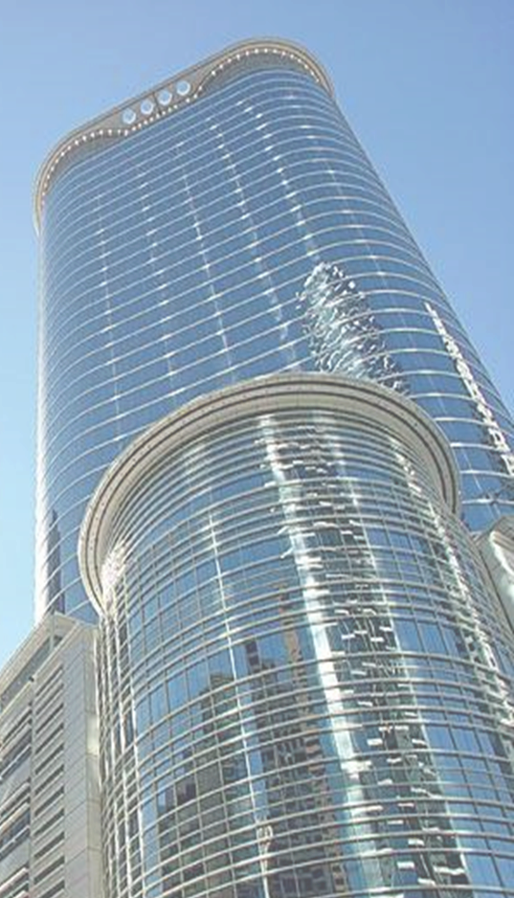

ENRON의 성공
DFMBA
GROUP13
1,415%
$ 20억
초고속통신망, 수자원 거래
’91년 ~ ’00년 ENRON 주가 상승률
’01년 최고 경영진 200명 보너스
파생상품 거래
(에너지, 철재, 목재, 날씨 등)
S&P 500 주가상승률 38.3%의 3.7배
1,500억원 이상 연봉 임원 26명
에너지 거래
(천연가스, 발전소 등)
$ 1,000억
가스
운송업
M&A 합작사업
공격적 해외 투자
파격적 보상
’00년 ENRON 매출 1,008억 달러
미국 내 일하고 싶은 직장으로 각광
’86년 76억 달러의 12배 성장
매해 상위 MBA 250명 이상 채용, 학계 극찬
계약체결 시점에 미래 이익을 예측 보상
“MS가 컴퓨터 운영체제인 DOS를 창조했듯이
ENRON은 MOS(Market Operating System)를 창조하고 있다”
- 경영 베스트셀러 작가 Gary Hamel -

Slide 4
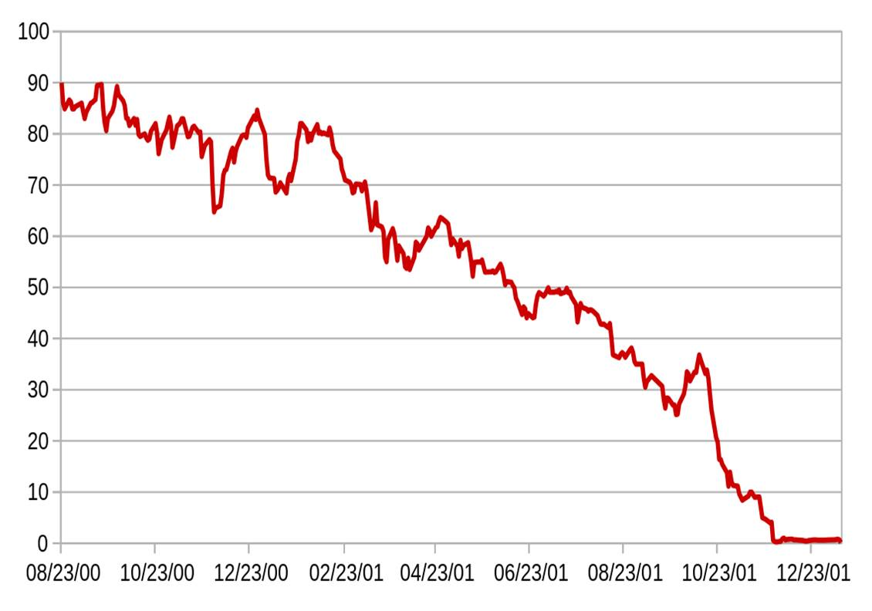
ENRON의 몰락
DFMBA
GROUP13
사업확장천연가스
거래 시작
SPE ‘JEDI’, 설립 이후
다수의 SPE를 설립
경영진 자사주
매도 빈도↑
$85
Skilling 사임
Watkins 내부고발
$20
‘WSJ’ SPE 기사화
Fastow 사임
SEC 공식 조사
파산보호 신청
‘85
‘89
‘90
‘93
‘01
3~4
8
10
11
12
‘02
‘Fortune’ - Is Enron Overpriced? 발표
애널리스트 컨퍼런스콜 사태
시장 신뢰↓,주가↓ 시작
$59
Enron 출범
Jeffrey Skilling
,Andrew Fastow 영입
美국무부 조사
관련자 처벌
5년간 5억 8600만 달러손실 반영된 재무 보고서 재작성 발표
사업다각화(통신, 수자원)에 따른 투자 실패
무리하게 高위험 시장 진출하여 실패(남미, 인도 등)
에너지 거래업 경쟁심화 (에너지 거래 마진 ’98년 5.3% → ' 01년 1.7%)
분식회계를 통한 불법 자행
＊ SPE(Special Purpose Entity) : 특수목적법인
과도한 보상체계와 무리한 사업 확장, 특수목적법인/시가평가 회계를 이용한 분식회계 적발로 파산
주주 630억 달러, 채권자 176억 달러, 파생상품 파트너 40억 달러 손해 추정
분식회계 관련, Citigroup, Merrill Lynch 등은 소송에 대한 피해 보상금과 벌금 등 총 80억 달러 자금을 지불
감사인인 Arthur Andersen(미국 5대 회계법인) 역시 파산
기업회계개혁법인 Sarbanes-Oxley 법 재정

Slide 5
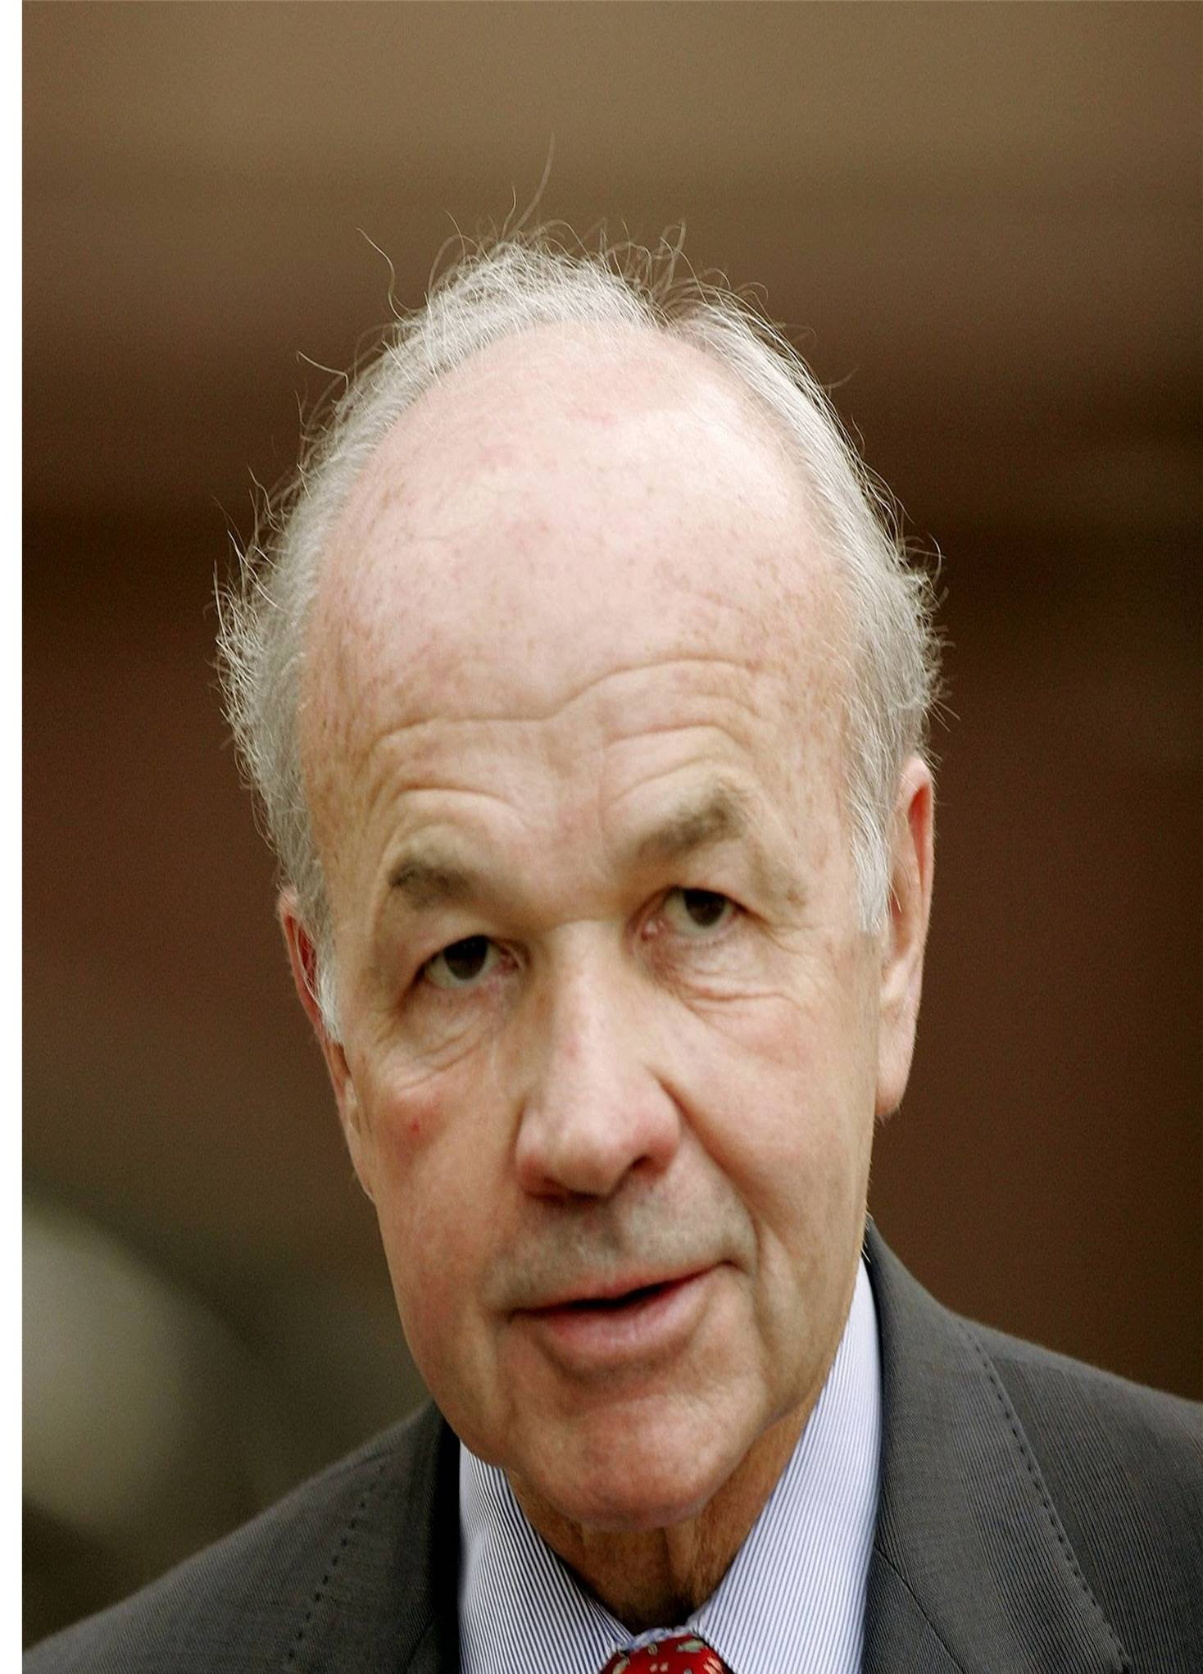
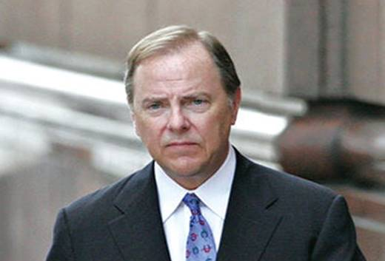
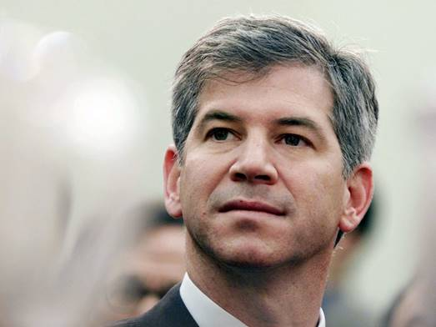
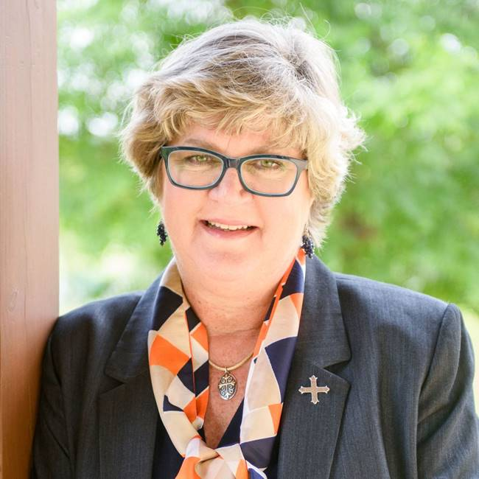
ENRON 사건의 주요인물
DFMBA
GROUP13
Kenneth Lay
회장
Jeffrey Skilling
CEO
Andrew Fastow
CFO
Sherron Watkins
회사발전 부사장
Exxon Mobil
Houston Natural Gas CEO
분식회계 최종 결정자
Skilling에 전권 위임 후 호화생활, 정치 활동
‘06 재판 도중 사망
McKinsey 컨설턴트
‘87년 ENRON 컨설팅,
Lay 회장에 발탁, ‘90년 입사
보상체계에 시가평가 적용
SPE 이용 분식회계
24년형 선고
콘티넬탈 은행
자산유동화 전문가
ABS를 통한 무리한 자금조달
SPE 이용 분식회계
6년형 선고
Arthur Andersen 회계 감사
Lay 회장에게 회계부정 전달
청문회 분식회계 증언
대표적 내부고발 사례
TIME 올해의 인물

Slide 6
KEYWORD
DFMBA
GROUP13
13조
12조
무리한 M&A 및 신사업 진출
특수목적법인을 이용한 분식회계
+
ENRON 사건 내용
시가평가 회계 및 과도한 인센티브
자산유동화를 통한 현금조달 및 분식회계
+
사건의 파급력과 영향

Slide 7


PART1
무리한 M&A 및 신사업 진출
01
YOUR TEXT

Slide 8
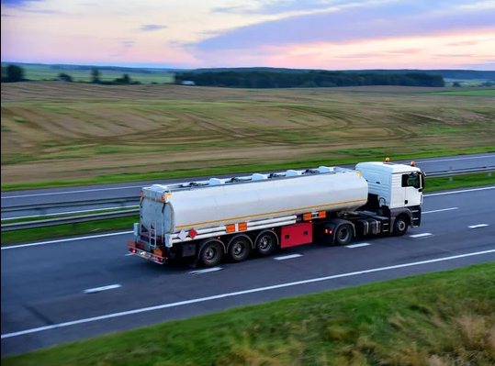


ENRON의 무리한 확장과 운영방식
DFMBA
GROUP13
01
02
03
사업구조 변경
가스 운송업 → 에너지 거래업
사업영역 확대
파생상품 거래로 영역 확장
M&A를 통한 확장
성과를 위한 무분별한 확장
시가평가보상 - 공급계약 시점에 미래 이익 예측, 예측된 이익에 따른 보상금 지급
→ 이익 과대 예측, 막대한 보상 지급
비금융부문 최대 트레이딩 회사로 성장
계약 규모 연계 보너스 지급
→ 보상을 위한 무리한 사업 확장
高위험 국가 (남미, 인도 등)에도 적극 투자
비에너지(통신, 수자원 등) 분야 무리한 진출
→ M&A 후 PMI(인수 후 통합) 소홀, 조직 혼란
잘못된 보상 구조 → 무리한 확장→ 내부 혼란 및 비효율 따른 사업운용, 내부통제 실패

Slide 9



ENRON의 사업운영 실패 요인 및 시사점
DFMBA
GROUP13
보상구조
비효율
프로젝트 운영
비합리적 성과평가 및 보상체계 - 시가평가 보상은 장기계약 비중 높고 가격
변동성 높아 예측이 어려운 에너지 업종 특성을
반영하지 못함
- 과대한 보상 구조 수립 (총 이익 규모의 9%)
＊ 2001년 최고 경영진 인건비만 20억 달러에 달했음 → 업종 특성을 반영한 평가/보상 구조 설계 필요
외형 확장 집중, 내실 강화 소홀 - M&A된 회사간 시스템 통합 미진
- 업무 중복 및 누락 발생
- 부서간 업무 교류 및 협력 미흡
＊ 대금의 중복지급, 미지급 사례 빈번하게 발생
→ 신속하고 충실한 PMI 필수
신사업 추진 매진, 운영 소홀 - 전략적 목표 보다, 보상 고려한 신규 사업 수주에 집중 - 운영 역량 저하 따른 사업실패
＊ 핵심 인력을 신규 사업 수주에만 투입,
운영 역량 하락
→ 전략적 목표 및 사업성 검토 필수

Slide 10
유사사례 검토
DFMBA
GROUP13
M&A 회사 | 키워드 | 주요내용
뱅크오브아메리카 & 시큐리틱퍼시픽 | 기업 문화 충돌 인수 후 조직통합 | 〮 금융환경 변화 대응 위한 양사 합병 - BOA CEO 새로운 사장 취임, 시큐리티 CEO 추후 승계 약속 〮 양사 기업 문화 충돌 발생 - BOA : 중앙집권적이고 신중한 의사 결정 구조로 보수적 기업문화 - 시큐리틱퍼시픽 : 수평적 의사 결정 및 리스크 수용적 기업문화 → BOA에서 시큐리티 대출 관행 비난 및 시큐리티 관리자 권한 배재 → 시큐리틱퍼시픽 출신 임직원 대거 이직
아메리카온라인 & 타임워너 | 사업성 검토 | 〮 방송 통신 융합 시너지 위한 타임워너 인수 (1,630억 달러) - 2,600만 인터넷 가입자 및 워너브라더스, CNN, HBO 보유 거대 미디어 그룹 탄생 〮 합병 직후, 닷컴 사업 붕괴 발생 → 인수 전 닷컴 사업 부상 기대하였으나, 인수 후 닷컴 붕괴로 시장 가치 75% 급락
한국석유공사 & 하베스트(캐나다) | 사업성 검토 | 〮 석유 자원 확보 통한 국내 에너지 자급률 확대 위한 캐나다 하베스트 인수 - 40억 캐나다 달러(1.4조) 지급 〮 기업 평가 작업 소홀 : 자체 검증 없이 하베스트 측 제공 자료 기반 판단 - 통상 3 ~ 6개월 검증 작업 필요하나, 하루만에 경제성 평가 - 하베스트社 원유 중 물 비중 높아, 보유 유전 가치 低 → 인수 5년 후 329억에 매각, 1.3조 손실 발생
M&A Failure

Slide 11
PART2
특수목적법인을 이용한
분식회계
01
YOUR TEXT

Slide 12

ENRON의 SPE 악용사례
DFMBA
GROUP13
편법적인 자금차입, 자산거래, 헷지거래 등 목적으로 SPE(Special Purpose Entity)를 설립, 회계부정에 광범위하게 이용
일정한 조건을 갖춘 SPE는 연결재무제표의 작성대상에서 제외되는 점을 이용 (외부독립투자자지분 3% 이상 등 조건 만족 시 제외)
ENRON의 부실자산 고가 매입
SPE
SPE의 실제 소유주였던
경영진들에게 수수료 지급
＊ Fastow 이익 450억 추정
ENRON의 이익을 위해 낮은
가격으로 에너지 공급
SPE는 막대한 손실을 입었고, 이 손실은 모두 ENRON이 지급보증
ERON 파산 전까지 약 3,000개의 SPE 설립

Slide 13
유사사례 검토
DFMBA
GROUP13
회사 | 키워드 | 주요내용
부산저축은행 | SPE로 불법 대출 장부조작 | 〮 부산저축은행은 부동산개발업(시행)을 하는 SPE를 설립함에 있어, 대주주 및 그들의 친인척 의 명의를 적극 사용하였고, 설립된 특수목적법인은 대출금으로 비리로 점철된 각종 개발 사업을 진행했을 뿐만 아니라 부동산개발업과 관련 없는 사업/투자도 진행함 120개의 SPE에 심사도 거치지 않은 여러 건의 대출을 실행함 120개 중 약 85%는 사업이 중단된 비정상 사업장인데 SPE는 이자와 금융자문 수수료 등을 다시 본사에 지급하고 경영진은 이를 회계장부상 수익으로 처리해 재무제표를 조작 분식회계로 재무제표상 흑자를 유도하여 BIS을 높여 후순위채 판매를 수월하게 함 자본이 잠식되었음에도 분식회계로 자본잠식을 숨기고, 경영진과 대주주에 높은 배당금을 지급함 (위법배당) 차명대출로 부실대출금을 상환하며 허위 재무제표를 1000억대 유상증자에 활용. 유상증자 과정에서 자산운용사들의 도덕적 해이 역시 드러남 내부감사자들 중 일부도 불법여신 집행에 적극 가담하거나 분식회계에 공모함으로써 감사인으로의 기능을 하지 못함 〮 ○○회계법인은 부산저축은행 및 그 계열사의 용역계약을 7년간 독점하며 이권으로 연결된 공생관계가 구축되었고, 해당 회계법인이 차명으로 설립된 SPE에 대한 회계감사를 겸함으 로써 부실한 사업 전반이 구조적으로 은폐될 수 있었음
SPE 악용 사례

Slide 14
THANK YOU

